Slide 1
هيكل امتحان الثاني عشر متقدم في مادة الرياضيات الفصل الثالث
2023- 2022

Slide 2
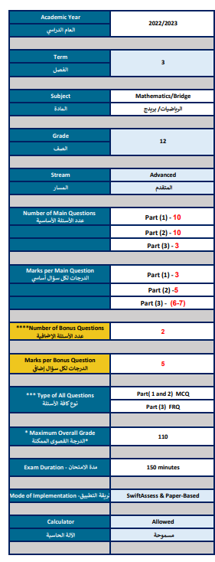
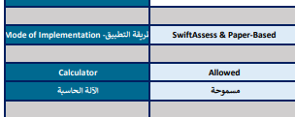



Slide 3
الجزء الاول اختيار من متعدد متكون من 10 اسئلة
علامة السؤال : 3درجات

Slide 4

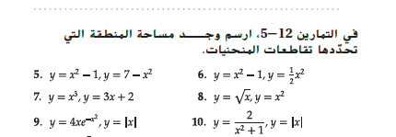

Slide 5
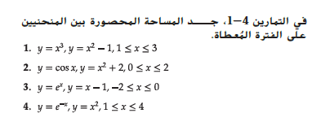

Slide 6



Slide 7

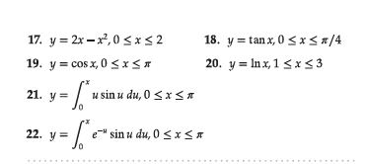

Slide 8


Slide 9
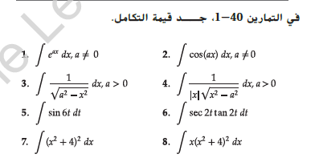

Slide 10
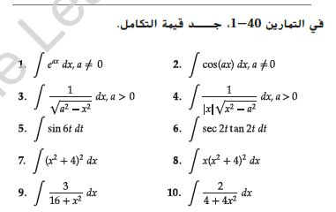

Slide 11
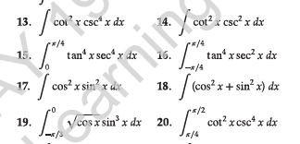

Slide 12
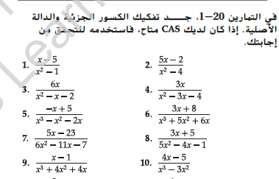

Slide 13



Slide 14
الجزء الثاني( اختيار من متعدد) متكون من 10 اسئلة
علامة السؤال : 5 درجات

Slide 15
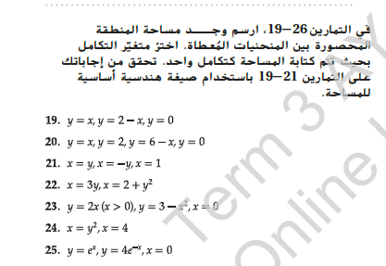

Slide 16
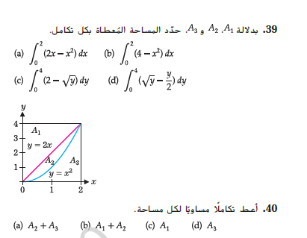

Slide 17
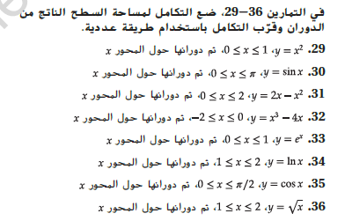

Slide 18
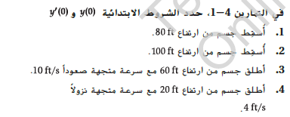

Slide 19
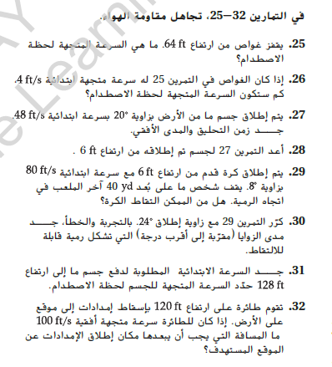

Slide 20
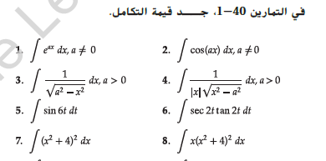

Slide 21
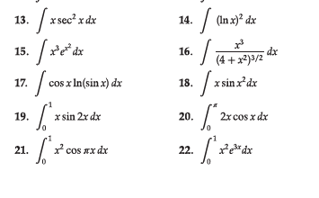


Slide 22
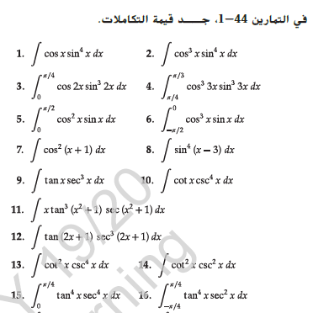

Slide 23
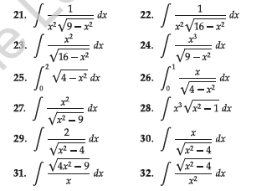

Slide 24

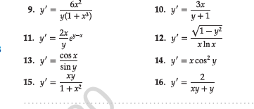

Slide 25
الجزء الثالث الكتابي متكون من 3 اسئلة
علامة السؤال : 6-7 درجات

Slide 26
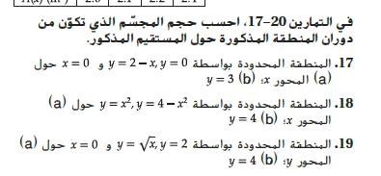


Slide 27

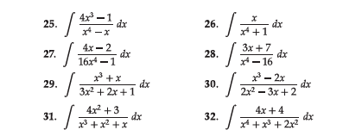

Slide 28
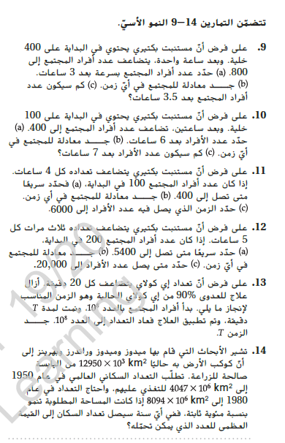

Slide 29
